Slide 1
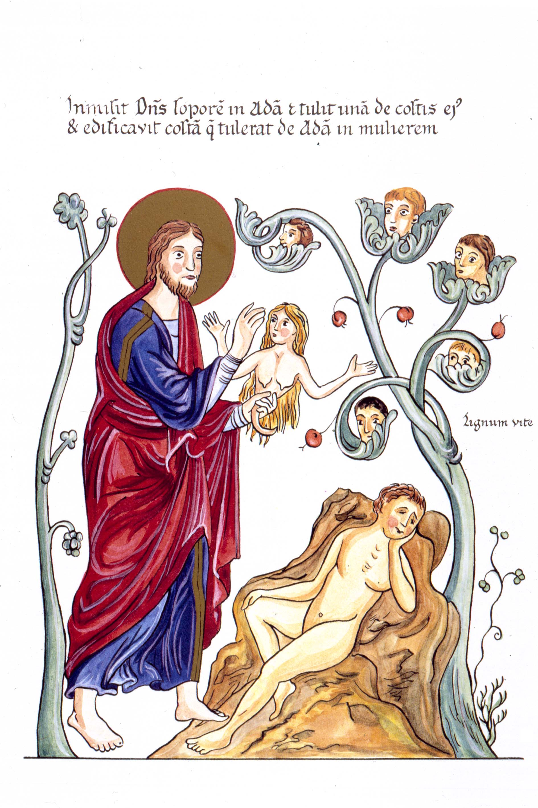
Méditation
Genèse 2-3

Slide 2
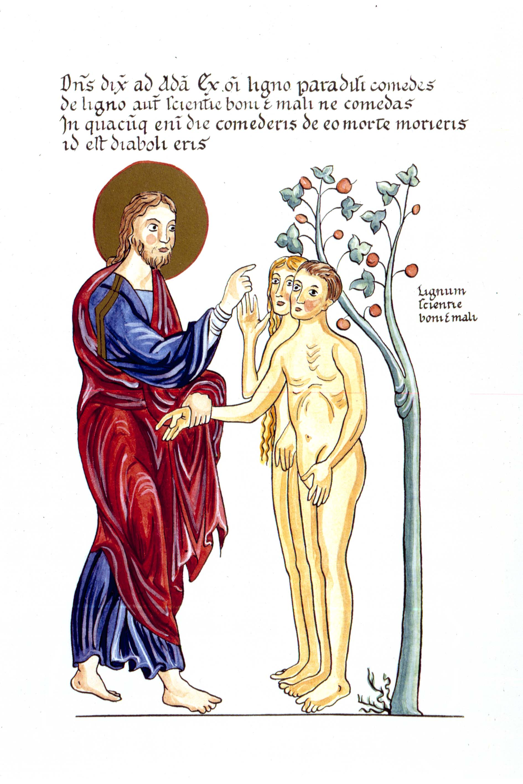

Slide 3
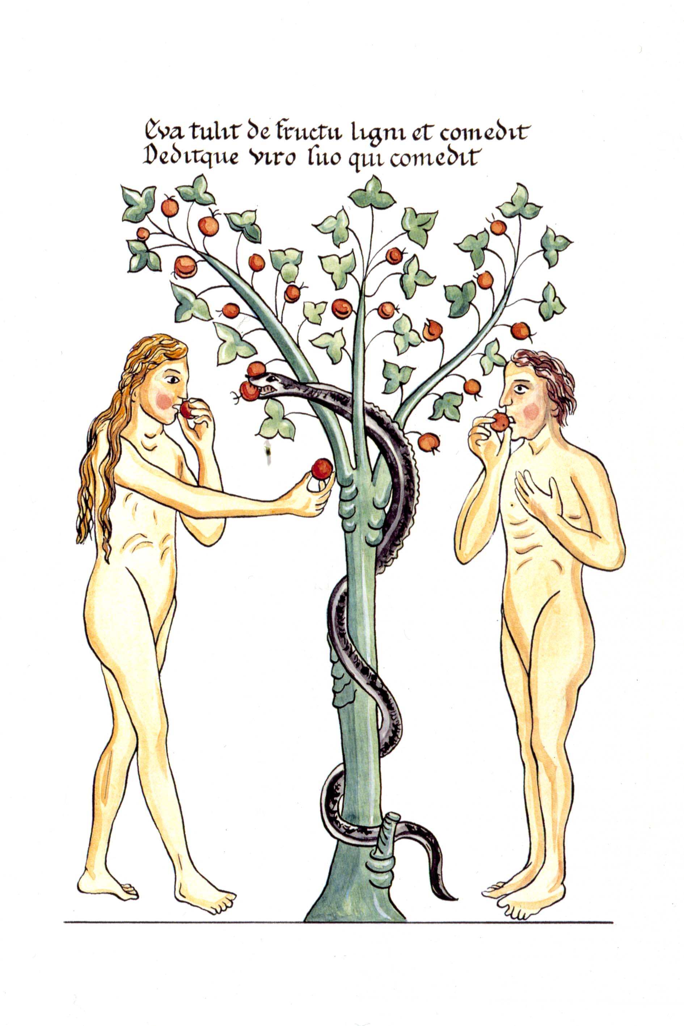

Slide 4
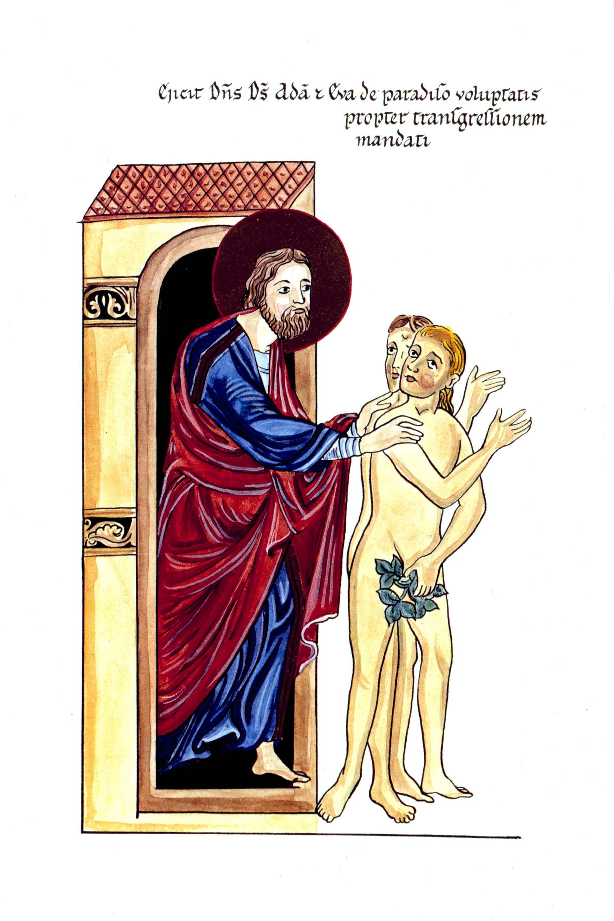

Slide 5
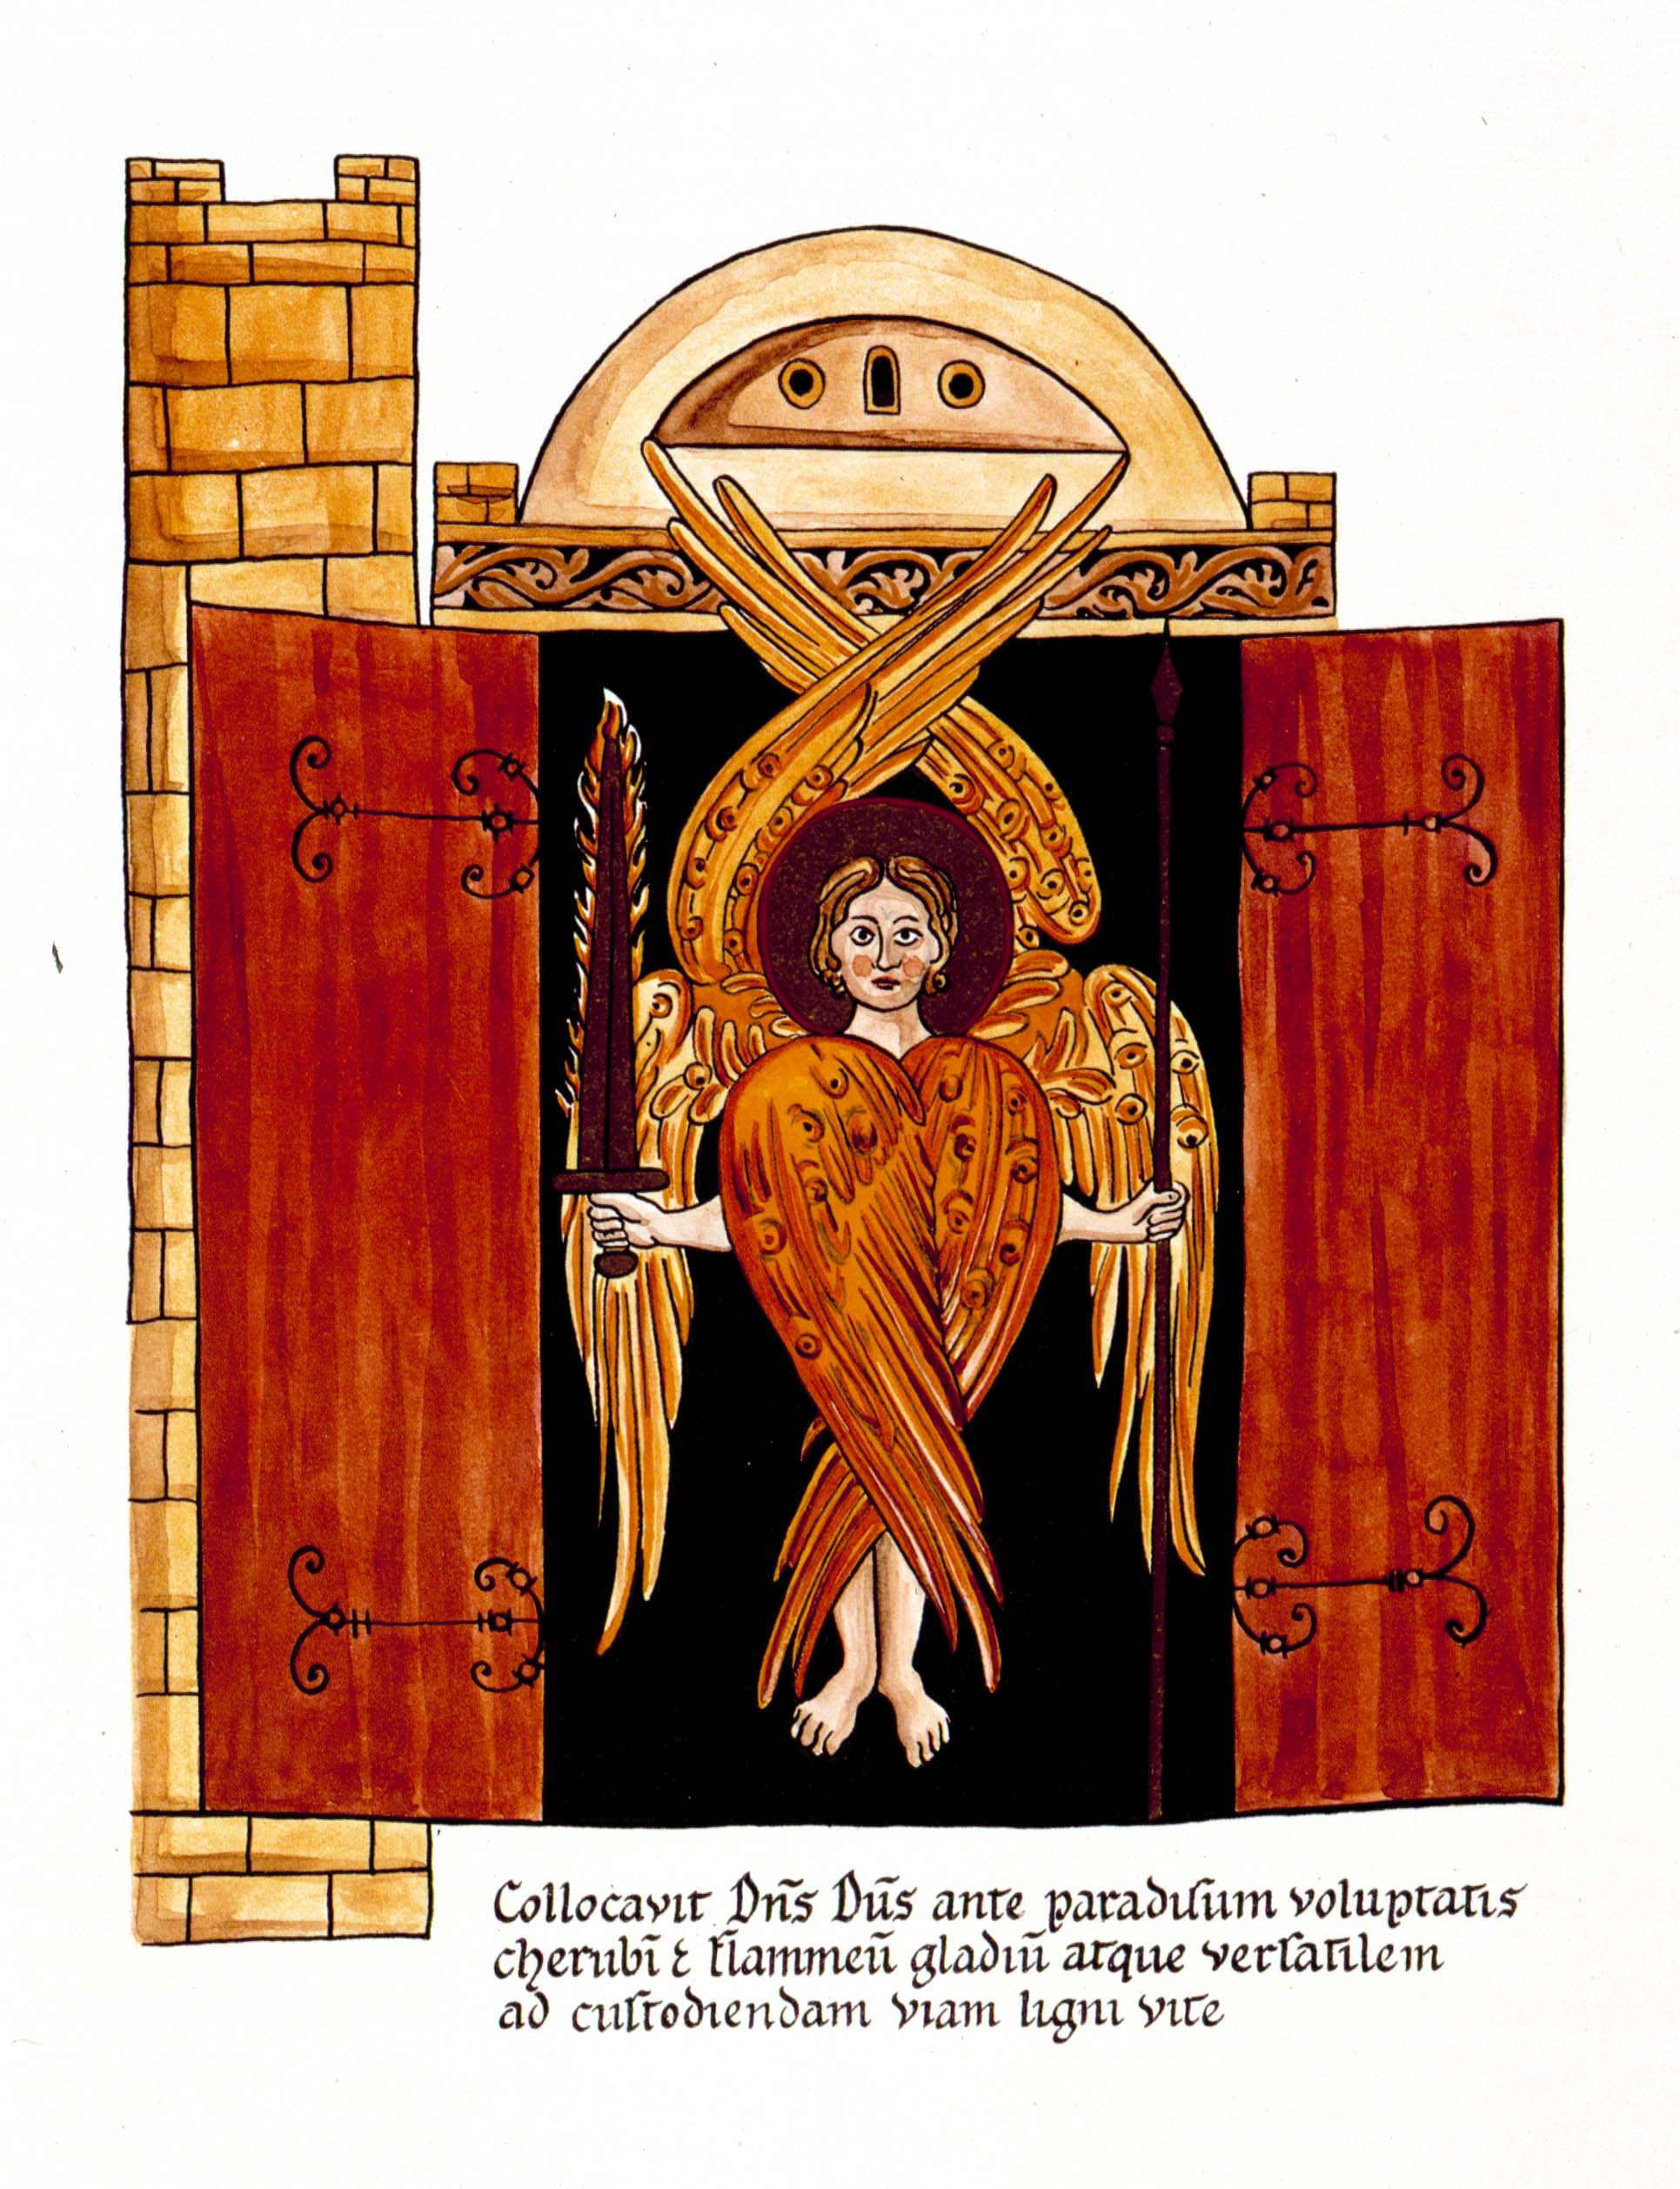

Slide 6

Images Hortus Deliciarum
Mont Sainte Odile
Réalisation Catéchese Par la Parole

